Slide 1

正 项 级 数
任意项级数
1.
审
敛
法
2.
3.按基本性质;
4.充要条件
4.绝对收敛
5.比较法
5.交错级数
(莱布尼茨定理)
6.比值法
7.根值法

Slide 2
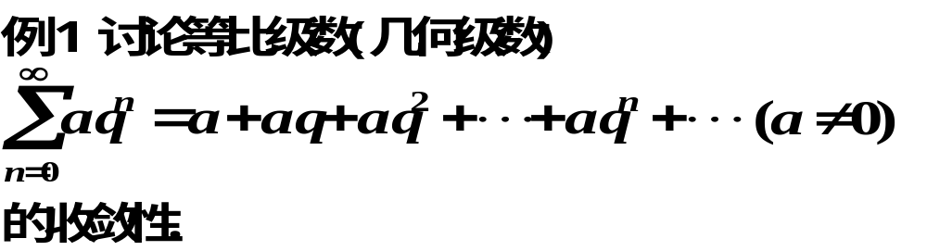

解

Slide 3
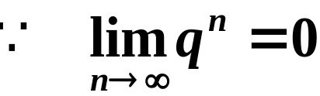
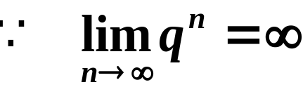
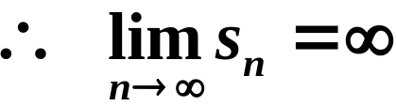



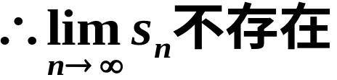
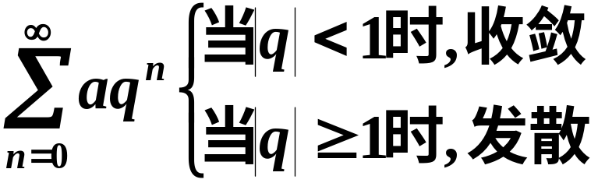
收敛
发散
发散
发散
综上

Slide 4


上定理的作用：
任意项级数
正项级数

Slide 5
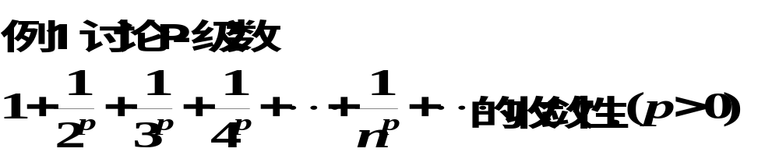
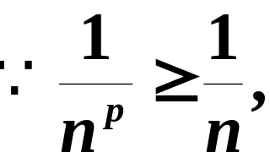




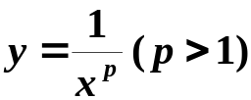
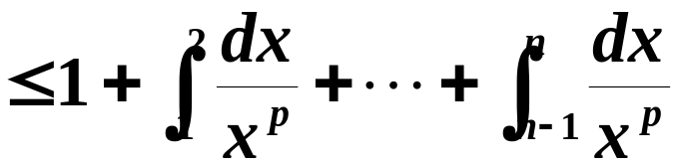


解
由图可知

Slide 6
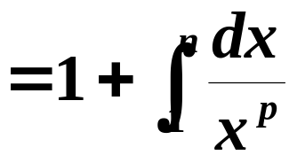
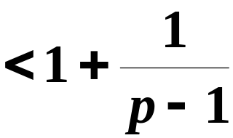
重要参考级数: 几何级数, P-级数, 调和级数.

Slide 7
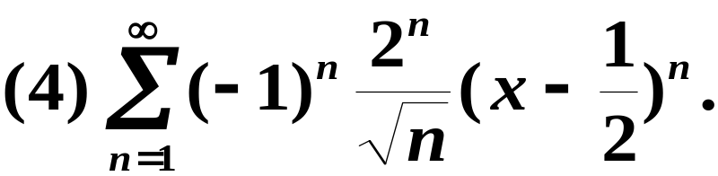
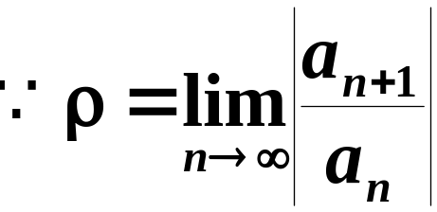
例2 求下列幂级数的收敛区间:
解
该级数收敛
该级数发散

Slide 8

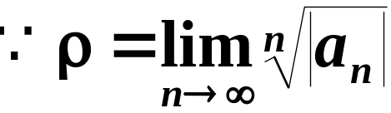
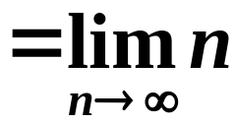



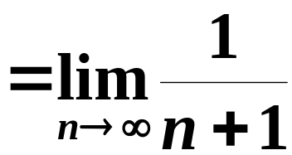




Slide 9
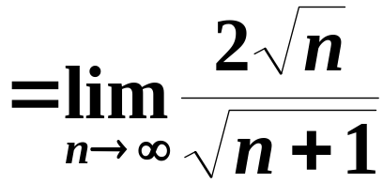
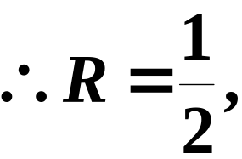



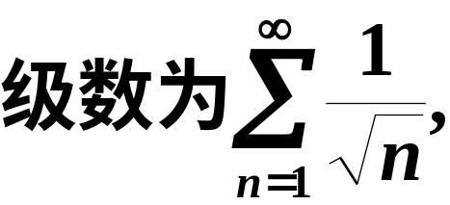

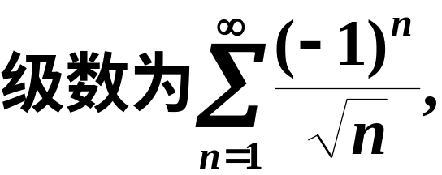

发散
收敛
故收敛区间为(0,1].

Slide 10

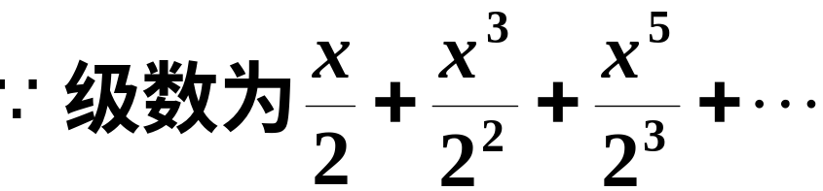

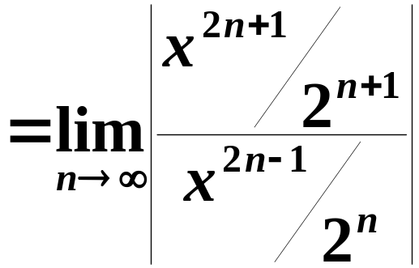
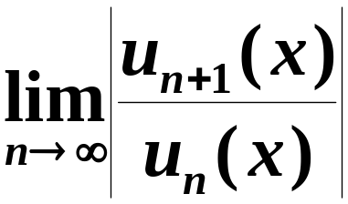
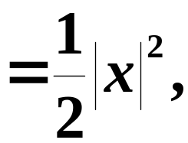
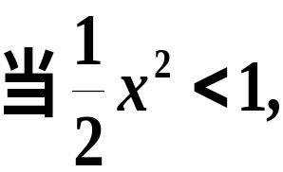

解
缺少偶次幂的项
级数收敛,

Slide 11
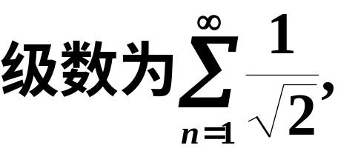

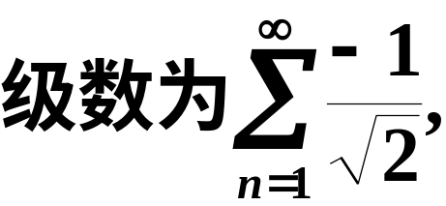


级数发散,
级数发散,
级数发散,
原级数的收敛区间为

Slide 12

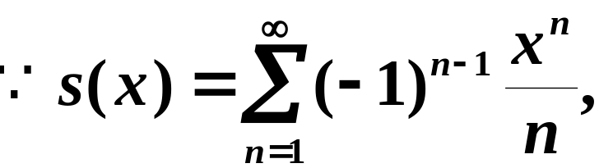

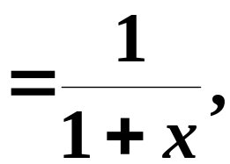
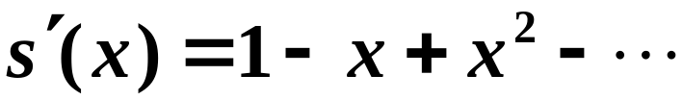

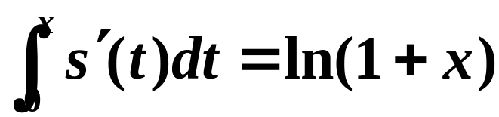
解
两边积分得

Slide 13


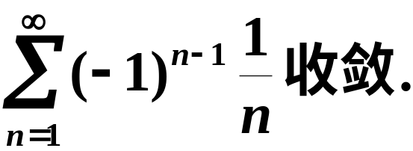

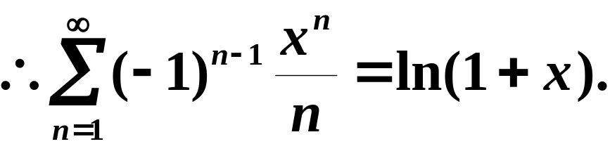


Slide 14

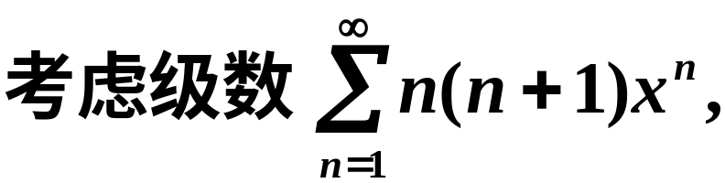
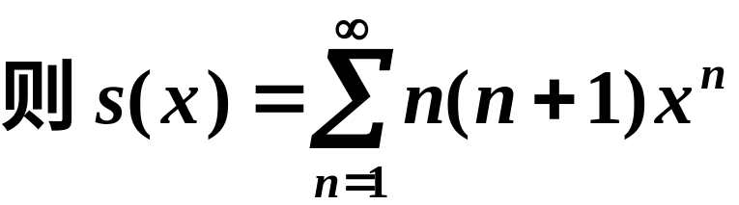
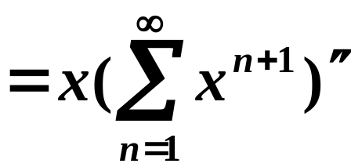
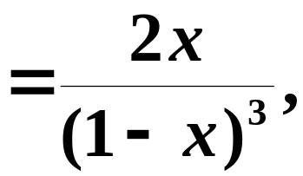
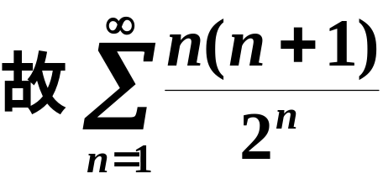
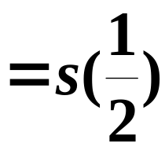

解
收敛区间(-1,1),

Slide 15
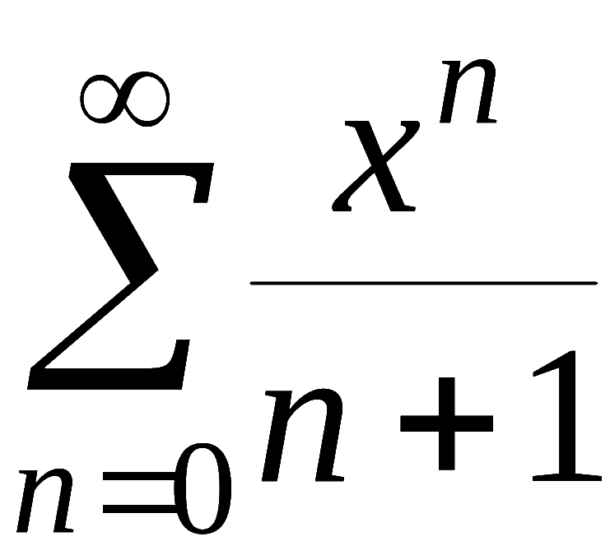



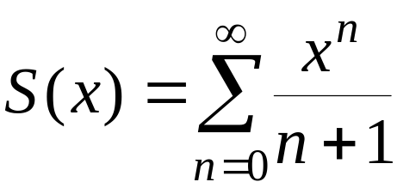
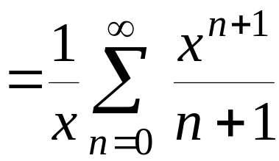
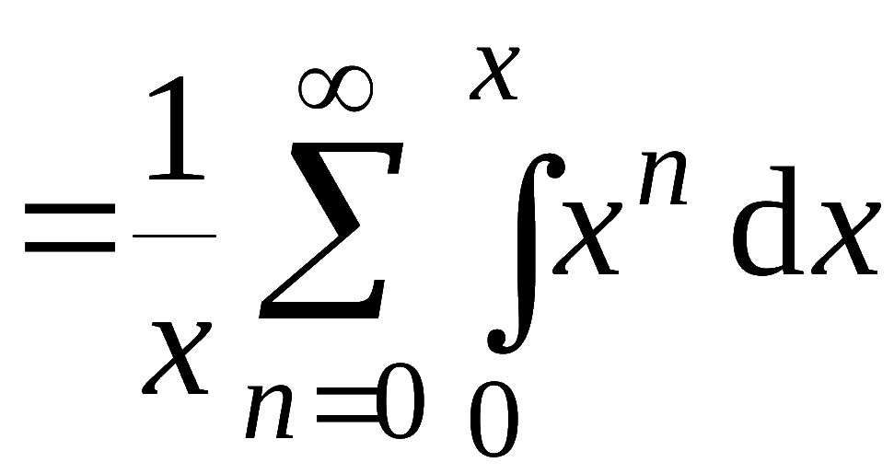
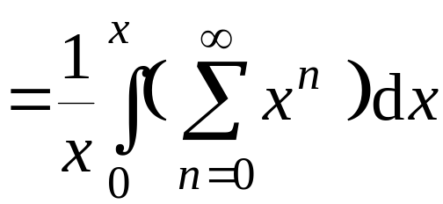
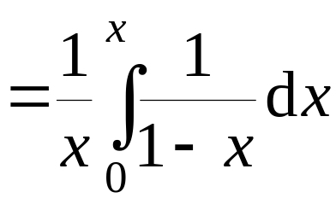
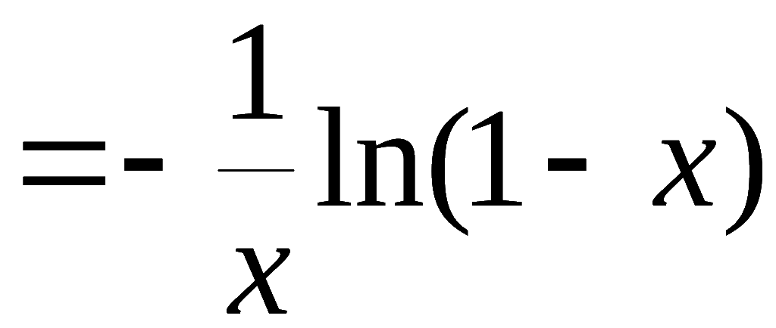

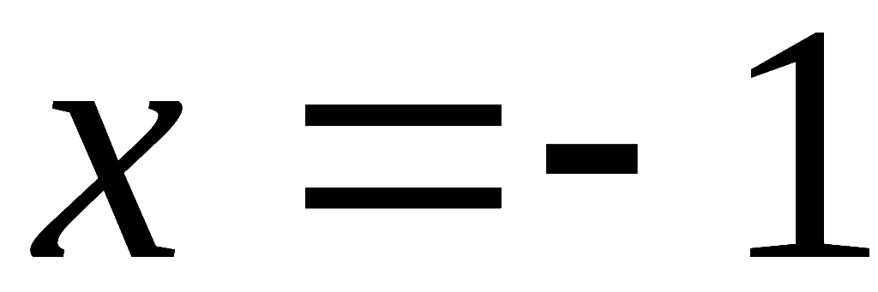
例7. 求级数
的和函数
解: 易求出幂级数的收敛半径为 1 ,
收敛 ,
及

Slide 16
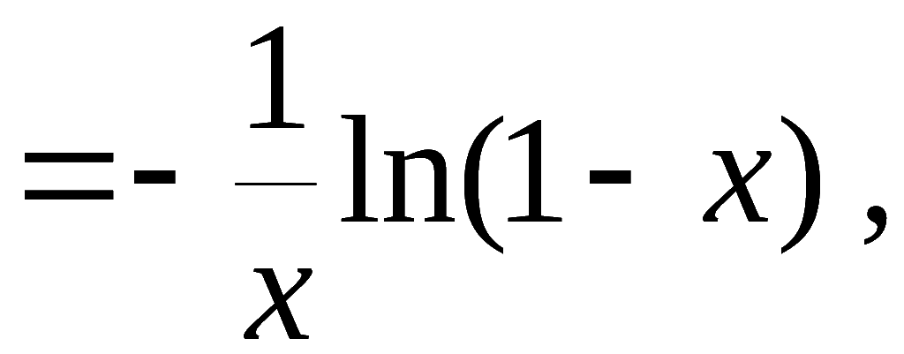
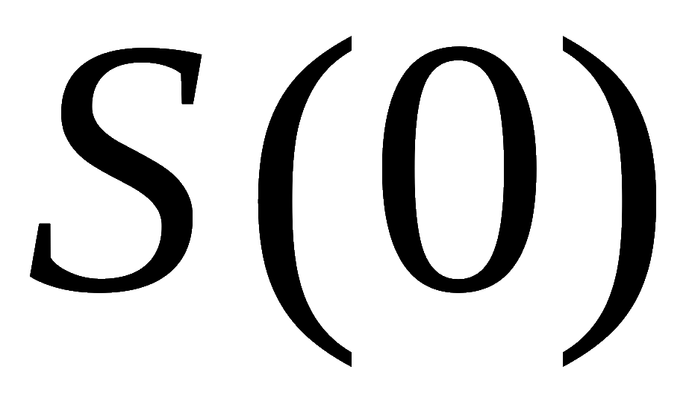





及
而
因此由和函数的连续性得:

Slide 17









例8.
解: 设
则

Slide 18











而
故

Slide 19










四. 函数的幂级数展开法
(1) 直接展开法
— 利用泰勒公式 ;
(2) 间接展开法
— 利用幂级数的性质及已知展开
式的函数 .
2. 常用函数的幂级数展开式

Slide 20



















当 m = –1 时

Slide 21





Slide 22





例4
解

Slide 23






Slide 24












例5
解

Slide 25




欧拉公式
揭示了三角函数和复变量指数函数之间的一种关系.

Slide 26


傅里叶系数

Slide 27


傅里叶级数
问题:

Slide 28




2.狄利克雷(Dirichlet)充分条件(收敛定理)

Slide 29







解
所给函数满足狄利克雷充分条件.
拓广的周期函数的傅氏级数展开式在
收敛于 .

Slide 30







Slide 31




所求函数的傅氏展开式为

Slide 32




利用傅氏展开式求级数的和

Slide 33








Slide 34




例 3
试证明：
证

Slide 35










结论可证.

Slide 36

四、奇函数和偶函数的傅里叶级数
一般说来,一个函数的傅里叶级数既含有正弦项,又含有余弦项.但是,也有一些函数的傅里叶级数只含有正弦项或者只含有常数项和余弦项.
定理

Slide 37





证明
奇函数

Slide 38




偶函数
同理可证(2)
定理证毕.
定义

Slide 39



解
所给函数满足狄利克雷充分条件.

Slide 40







和函数图象

Slide 41









Slide 42




五、函数展开成正弦级数或余弦级数
非周期函数的周期性开拓
则有如下两种情况

Slide 43





奇延拓:

Slide 44




偶延拓:

Slide 45





解
(1)求正弦级数.

Slide 46





Slide 47





(2)求余弦级数.

Slide 48



Slide 49





一、以2L为周期的傅氏级数
代入傅氏级数中
定理

Slide 50




则有

Slide 51


则有

Slide 52




解

Slide 53













Slide 54




另解

